Slide 1
编译语言和脚本语言
运行练习的准备：
wget 网站上复制的链接
tar –xf programming.tar
cd programming
编译语言：C语言(.c)，Fortran(.f .f90)
脚本语言：Python(.py)，Bash(.sh)
编译语言需要先编译后运行，两种方法编译C代码：
cd c gcc –o hello hello.c 运行： ./hello
make 运行： ./hello_from_make
脚本语言直接运行，但需要指定解释器，两种方法：
cd ../python python hello.py
./hello.py (需要在脚本第一行添加#!/usr/bin/env python)

Slide 2

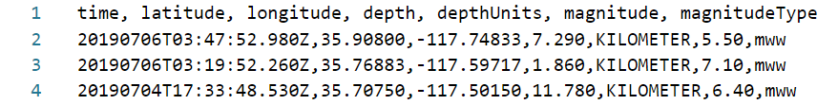
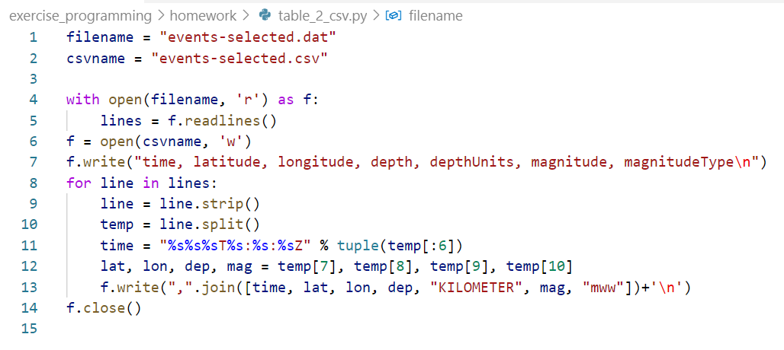
用脚本处理表格数据十分重要
程序输入
程序输出
数据
打开文件
逐行读入，处理
用split()分割字符串
写到输出文件

